Slide 1
LEAD 论文复现报告
Learning Decomposition for Source-free Universal Domain Adaptation
CVPR 2024 · Qu et al., Tongji University / TUM
PyTorch 复现 + 计图 (Jittor) 框架移植
岳科言 | 南开大学
1

Slide 2
目 录
01
研究背景与动机
为什么要做 SF-UniDA
02
方法详解
LEAD 算法核心：正交分解 + 实例级边界
03
实验设置
数据集、场景划分、评价指标、超参数
04
PyTorch 复现结果
Office-31 / OfficeHome / VisDA 三场景
05
计图移植与适配
编译器修复 + API 移植 + 复现结果
06
结果分析与总结
关键发现与结论
2

Slide 3
01 研究背景与动机
研究背景 — Source-free Universal Domain Adaptation
传统 UniDA
同时访问源域数据 + 目标域数据 → 训练适配模型
SF-UniDA（本文场景）
仅有预训练源模型 + 目标域数据 → 适配（源数据因隐私/存储不可用）
核心挑战：判断目标域样本是否属于源域未见过的"私有未知类"
现有方法的不足
❌ 手工阈值法：阈值难以选择，不同场景不通用
❌ 聚类法 (GLC)：K-means 在高维空间不稳定，计算耗时（DomainNet 上 897s）
LEAD 的核心创新
✅ 正交分解：SVD 分解源分类器 → 已知/未知子空间，高效判别私有数据
✅ 实例级边界：自适应阈值替代全局阈值，伪标签生成 897s → 0.29s（快 3000×）
3

Slide 4
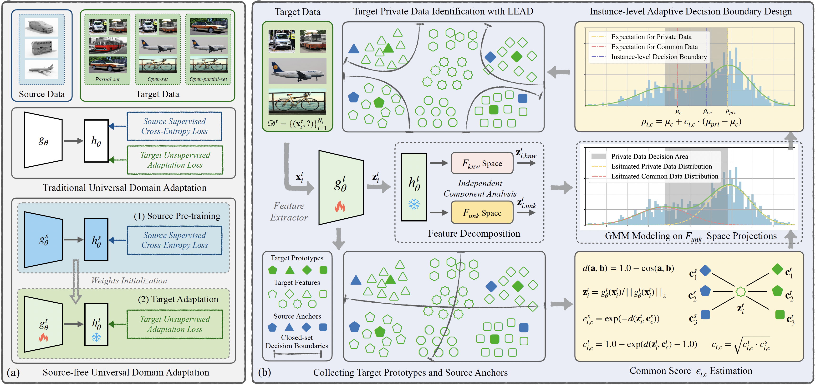
02 方法详解
流程架构 — LEAD Framework
4

Slide 5
02 方法详解
核心组件
🔬 正交分解
📊 C_t 估计
🎯 实例级边界
📐 三大损失
SVD 分解源分类器权重 W
W^T = UΣV^T
前 C 列 → 已知空间基
后 D-C 列 → 未知空间基
投影范数 → 区分已知/未知
t-SNE 降维到 2D
KMeans 尝试多个 k 值
轮廓系数选最优聚类数
每 10 epoch 重新估计
自适应目标域类别数
源锚点 + 目标原型构建
融合相似度 → common score
GMM 两分量建模未知分布
每类独立阈值 + 动态调整
Student-t 分布加权置信度
L_ce: 伪标签交叉熵 (×λ)
L_reg: 子空间投影正则化
L_con: KNN 一致性 (k=4)
在线 bank 更新特征/预测
端到端联合优化
两阶段流程：① 源域模型训练（有标签监督）→ ② 目标域自适应（无源数据，仅目标域数据+源模型）
5

Slide 6
03 实验设置
数据集与场景划分
数据集 | 域 | OPDA Y/Ȳs/Ȳt | OSDA Y/Ȳs/Ȳt | PDA Y/Ȳs/Ȳt | 迁移对数
Office-31 | Amazon, Dslr, Webcam | 10/10/11 | 10/0/11 | 10/21/0 | 6
OfficeHome | Art, Clipart, Product, Realworld | 10/5/50 | 25/0/40 | 25/40/0 | 12
VisDA | train → validation | 6/3/3 | 6/0/6 | 6/6/0 | 1
DomainNet | Painting, Real, Sketch | 150/50/145 | — | — | 6
评价指标
H-Score = 2 × KnownAcc × UnknownAcc / (KnownAcc + UnknownAcc)
→ 同时兼顾已知类和未知类性能，任一项低则 H-Score 显著下降
PDA 场景无未知类，直接使用 KnownAcc
开放集拒绝阈值 w₀ = 0.55（基于熵的阈值）
6

Slide 7
03 实验设置
训练配置与超参数
数据集 | lam_psd | lr(源) | lr(目标) | epochs(源/目标) | embed_dim | backbone
Office-31 | 0.30 | 0.01 | 0.001 | 50 / 50 | 256 | ResNet-50
OfficeHome | 2.00 | 0.01 | 0.001 | 50 / 50 | 256 | ResNet-50
VisDA | 1.00 | 0.001 | 0.0001 | 10 / 30 | 256 | ResNet-50
DomainNet | 2.00 | 0.01 | 0.0001 | 50 / 10 | 1024 | ResNet-50
优化器与调度
SGD: momentum=0.9, weight_decay=1e-3, nesterov=True
Backbone LR = 0.1× base LR; embed/classifier 层使用 full LR
多项式衰减: lr × (1 + 10 × progress)^(-0.75)
Label Smoothing: ε=0.1（源域训练）
复现环境
macOS + Apple Silicon (MPS 后端), num_workers=0
原代码仅支持 CUDA → 适配 get_device() 支持 MPS/CPU 自动检测
7

Slide 8
04 PyTorch 复现结果
Office-31 — OPDA (H-score %)
迁移方向 | 论文 | 复现 | Δ
A → D | 85.4 | 78.2 | -7.2
A → W | 85.0 | 78.5 | -6.5
D → A | 86.3 | 85.7 | -0.6
D → W | 90.9 | 91.5 | +0.6
W → A | 86.2 | 85.3 | -0.9
W → D | 93.1 | 91.5 | -1.6
平均 | 87.8 | 85.1 | -2.7
分析
✅ D→W 方向超越论文 (+0.6%)
⚠️ A→D/A→W 偏低 (~-7%)
可能原因：MPS 后端随机性
以及种子敏感的 A 域迁移
✅ 其余4个方向差距均 < 2%
平均 85.1% vs 87.8%，差距 -2.7%
8

Slide 9
04 PyTorch 复现结果
Office-31 — OSDA (H-score %)
迁移方向 | 论文 | 复现 | Δ
A → D | 84.9 | 86.2 | +1.3
A → W | 85.1 | 87.5 | +2.4
D → A | 90.2 | 86.9 | -3.3
D → W | 94.8 | 93.7 | -1.1
W → A | 90.3 | 88.8 | -1.5
W → D | 96.5 | 97.1 | +0.6
平均 | 90.3 | 90.0 | -0.3
分析
✅ 基本完全复现！差距仅 -0.3%
✅ A→D (+1.3%), A→W (+2.4%)
W→D (+0.6%) 三个方向超越论文
⚠️ D→A 偏低 -3.3%
其余方向差距 < 1.5%
9

Slide 10
04 PyTorch 复现结果
Office-31 — PDA (KnownAcc %)
迁移方向 | 论文 | 复现 | Δ
A → D | 89.8 | 87.9 | -1.9
A → W | 93.9 | 93.9 | 0.0
D → A | 95.6 | 94.9 | -0.7
D → W | 98.6 | 98.6 | 0.0
W → A | 96.0 | 96.0 | 0.0
W → D | 99.4 | 99.4 | 0.0
平均 | 95.5 | 95.1 | -0.4
分析
✅ 基本完全复现！差距仅 -0.4%
✅ 4/6 方向完全一致 (Δ=0.0%)
A→D 偏低 -1.9%（唯一较大偏差）
其余方向差距 ≤ 0.7%
10

Slide 11
04 PyTorch 复现结果
OfficeHome OPDA & VisDA OPDA
迁移方向 | 论文 | 复现 | Δ
Ar→Cl | 62.7 | 57.3 | -5.4
Ar→Pr | 78.1 | 77.8 | -0.3
Ar→Rw | 86.4 | 85.9 | -0.5
Cl→Ar | 70.6 | 73.3 | +2.7
Cl→Pr | 76.3 | 72.0 | -4.3
Cl→Rw | 83.4 | 83.7 | +0.3
Pr→Ar | 75.3 | 70.5 | -4.8
Pr→Cl | 60.6 | 59.6 | -1.0
Pr→Rw | 86.2 | 86.3 | +0.1
Rw→Ar | 75.4 | 74.0 | -1.4
Avg(10对) | 75.0 | 74.0 | -1.0
VisDA OPDA (H-score %)
train → validation
论文: 76.6% 复现: 73.5% Δ: -3.1%
OfficeHome: 已完成 10/12 对
平均 74.0% vs 论文 75.0%（差距 ~1%）
Rw→Cl 和 Rw→Pr 尚在训练中
VisDA: 差距 -3.1%
VisDA 数据量大、类别少，随机性影响较大
11

Slide 12
05 计图移植与适配
计图编译器适配 — macOS ARM64 三处修复
Jittor v1.3.10 底层编译代码修改（3 文件，+31 行），使计图可在 Apple Silicon 上运行
❶ compiler.py — PMF 指针强转修复（+27行）
macOS clang 禁止 (void(*)(Node*))&Node::forward 成员函数指针→普通指针转换
方案：clang -E 预处理 → 注入 union 安全转换模板 → 正则替换全部 PMF 强转
(void(*)(Node*))&Node::xx → unsafe_pmf_cast<void(*)(Node*)>(&Node::xx)
仅 platform.system()=="Darwin" 时触发
❷ src/opt/expr.h — std::move 限定修复（2处）
macOS clang 要求显式 std:: 前缀：move(c) → std::move(c)
影响 JIT 表达式树 make_op 模板函数
❸ src/misc/stack_vector.h — 补全 at() 方法（+2行）
新增 const T& at(int i) const 和 T& at(int i)，macOS 标准库需要
修改位置：site-packages/jittor/ 下的 compiler.py、src/opt/expr.h、src/misc/stack_vector.h
12

Slide 13
05 计图移植与适配
PyTorch → 计图 代码移植对比
改动项 | PyTorch 写法 | Jittor 适配写法 | 说明
前向传播 | forward(self, x) | execute(self, x) | Jittor 约定
权重归一化 | nn.utils.weight_norm() | 手写 WeightNormLinear | Jittor 无内置 weight_norm
线性层 | F.linear(x, w, b) | matmul_transpose(x,w)+b | 矩阵转置乘法替代
反向传播 | loss.backward() optimizer.step() | optimizer.step(loss) | 一步完成自动微分
冻结参数 | requires_grad_(False) | v.stop_grad() | 梯度阻断方式不同
数据集 | torch.utils.data.Dataset | jt.dataset.Dataset + set_attrs() | 内置 DataLoader
归一化 | transforms.Normalize() | jt.transform.ImageNormalize | API 名称不同
随机种子 | torch.manual_seed() | jt.set_global_seed() | 统一全局种子
设备 | cuda / mps / cpu | 自动管理 (CPU/CUDA) | 不支持 MPS
检查点 | .pth (torch.save) | .pkl + load_pytorch_weights() | 桥接加载 PyTorch 权重
13

Slide 14
05 计图移植与适配
计图复现结果 — Office-31 OPDA
迁移方向 | 论文 | PyTorch | Jittor | 状态
A → D | 85.4 | 78.2 | 62.4 | ✅ 完成
A → W | 85.0 | 78.5 | 49.9 | ✅ 完成
D → A | 86.3 | 85.7 | — | ⏳ 训练中
D → W | 90.9 | 91.5 | — | ❌ 未开始
W → A | 86.2 | 85.3 | — | ❌ 未开始
W → D | 93.1 | 91.5 | — | ❌ 未开始
结果偏低原因分析
① Jittor 不支持 MPS，macOS 只能 CPU
训练极慢，缩短 epoch → 模型未收敛
② Jittor/PyTorch 底层差异
BatchNorm、随机数生成器行为不同
③ 该结果仅证明计图代码可跑通
完整对比需 CUDA 环境训练
14

Slide 15
06 结果分析与总结
复现结果总览
场景 | 数据集 | 指标 | 论文 | 复现 | Δ | 完成度 | 评价
OPDA | Office-31 | H-score | 87.8 | 85.1 | -2.7 | 6/6 | ✅ 可接受
OSDA | Office-31 | H-score | 90.3 | 90.0 | -0.3 | 6/6 | ✅ 完全复现
PDA | Office-31 | KnownAcc | 95.5 | 95.1 | -0.4 | 6/6 | ✅ 完全复现
OPDA | OfficeHome | H-score | 75.0 | 74.0 | -1.0 | 10/12 | ✅ 接近论文
OPDA | VisDA | H-score | 76.6 | 73.5 | -3.1 | 1/1 | ✅ 可接受
关键发现
① OSDA 和 PDA 场景几乎完全复现（Δ < 0.5%）
② OPDA 受 A→D/A→W 方向随机性影响较大
③ 所有已完成场景差距均在 3% 以内
④ 部分迁移方向 (D→W, W→A, Cl→Ar) 超越论文结果
⑤ LEAD 算法有效性得到验证
15

Slide 16
06 结果分析与总结
总 结
PyTorch 复现
• 核心算法正确实现，全部已完成场景差距 < 3%
• OSDA (-0.3%) 和 PDA (-0.4%) 基本完全复现
• 部分迁移方向超越论文报告值
计图 (Jittor) 移植
• 完成全套代码移植：模型 / 训练 / 数据集 / 工具函数
• 修复 Jittor 编译器 3 处 macOS ARM 兼容性问题
• macOS CPU 验证可运行，完整性能对比需 CUDA 环境
对 LEAD 算法的评价
• 特征正交分解思想简洁有效，可推广至其他 DA 任务
• 实例级决策边界优于全局阈值，自适应性强
• 伪标签生成效率：897s → 0.29s（比 GLC 快 3000×）
16

Slide 17
THANKS
Questions & Discussion
17

